Slide 1
Ақпараттық қауіпсіздік кафедрасы
«Ақпараттық қауіпсіздіктің негізгі түсініктері мен анықтамалары: шабуылдар, осалдықтар, қауіпсіздік саясаты, қауіпсіздік механизмдері мен сервистері» тақырыбында
«Ақпаратты қорғау жүйелерін жобалау» пәні бойынша
5В100200 – “Ақпараттық қауіпсіздік жүйелері” және 5В070400 – “Есептеуіш техника және бағдарламалық қамтамасыз ету” мамандығына арналған
СЛАЙД - ДӘРІС
Авторлар:
Сайлаукызы Жулдыз | Молдованова Инна Григорьевна | Мурых Елене Львовна | Бигалиева Альфия Замировна

Slide 2
Дәріс жоспары:
Кіріспе;
Ақпараттық құндылықтар қауіпсіздігінің негізгі бұзылушылықтары;
Ақпараттық қауіпсіздікке қатысты түсініктер және олардың арақатынастары;
Қауіпсіздік механизмі;
Желілік қауіпсіздік моделі. Желілік шабуылдар классификациясы;
Қауіпсіздік сервистері;
Ақпараттық жүйе қауіпсіздігінің негізгі принциптері.

Slide 3
Кіріспе
Соңғы бірнеше онжылдықтар ішінде ақпараттық қауіпсіздік жөніндегі талаптар елеулі өзгерістерге ұшырады. Ақпаратты өңдеудің Автоматтандырылған жүйелерді кеңінен пайдалану алдында ақпарат қауіпсіздігі тек қана физикалық және әкімшілік шаралар арқылы қамтамасыз етілді. Компьютерлер келуімен, деректер мен программалық орта файлдарының автоматты түрде қорғауды пайдалану және бағдарламалық қамтамасыз ету анық болды.
Ақпарат тасымалданатын байланыс арналары көбінесе қорғалмаған болып келеді және осы арнаға қатынас құру құқығы бар кез келген адам хабарларды қолға түсіре алады. Сондықтан тораптарда ақпаратқа айлакерлер жағынан шабуыл жасау мүмкіндігі зор.

Slide 4
Ақпараттық құндылықтар қауіпсіздігінің негізгі бұзылушылықтары
Ақпараттың ашылуы (жасырын-дылығының жоғалуы)
Авторизация-сыз өзгертуі (тұтастықтың жойылуы)
Құндылықтарға авторизация-сыз қол жетімділікті жоғалту (қол жетімділік)

Slide 5
Ақпараттық қауіпсіздікке қатысты түсініктер және олардың арақатынастары
Осалдық–жүйе ішіндегі шабуыл жасауға қолайлы, шабуылға төзімсіз жер.
Тәуекел –нақты осалдықты пайдаланып нақты шабуыл жасалады деген ықтималдық. Осының бәрін ескере келе, әрбір мекеме өзінің қаншалықты тәуекелде екенін шешу керек. Бұл шешім мекемемен қабылданған қауіпсіздік саясаты ішінде орын табу қажет.
Қауіпсіздік саясаты – ақпараттық құндылықтар қалай өңделетінін, қорғалатынын және мекеме ішіндегі ақпараттық жүйелер арасында таратылатынын анықтайтын ережелер, директивалар және қабілеттер; қауіпсіздік сервистерін қолдануға берілетін критерийлер жиынтығы.
Шабуыл – Ақпараттық жүйенің қауіпсіздігін бұзатын кез-келген іс-әрекет. Басқаша айтқанда осалдықтарды қолдана отырып, қауіпсіздік саясатынының бұзылуына әкеп соғатын іс-әрекеттер немесе бір-бірімен байланысқан іс-әрекеттер тізбегі.

Slide 6
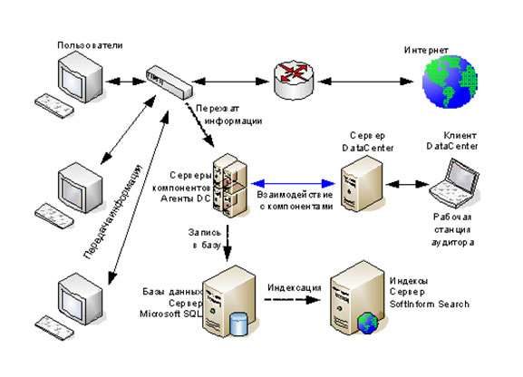
Қауіпсіздік механизмі
Қауіпсіздік механизмі – шабуылды анықтайтын немесе тоқтататын бағдарламалық және/немесе аппараттық құралдар.

Slide 7
Желілік қауіпсіздік моделі. Желілік шабуылдар классификациясы
Барлық шабуылдарды екі класска бөліге болады: пассивті және активті
Жаудың берілген хабарламаны өзгертуіге немесе ақпараттық ағын ортасына өзінің хабарламасын кіргізе алмаған кезде, мұндай шабуыл пассивті деп аталады.
Жаудың жіберіліп отырған хабарламаны өзгертіп және де өзінің хабарламасын ортаға салуға мүмкіндігі болатын шабуыл түрін активті шабуыл деп аталады.

Slide 8
Активті шабуылдардың келесі түрлері бар:
Қызмет етуден шыгып калу - DoS-атака (Denial of Service). Қызмет етуден шыгып қалу желілік сервистердің қалыпты функционалын бұзады. Жау нақты адресатқа тиісті хабарламалардың барлығын ұстап алуға мүмкіншілігі бар.
Мәліметтер ағынының модификациясы - "man in the middle" шабуылы. Мәліметтер ағынының модификациясы деп жіберіліп отырған хабарламаның мазмұны немесе ретінің өзгеруі.

Slide 9
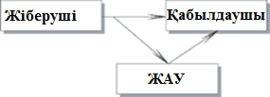
Фальсификация (түп нұсқалықтың бұзылуы). Бір субъектінің басқа субъект ретінде көріну әрекетін айтады.
Қайта пайдалану шабуылы деп рұқсат етілмеген қол жеткізу мақсатында ары қарай жіберу ойымен мәліметтердің басып алуын replay-шабуылы деп атайды. Негізінде replay-шабуыл фальсификацияның бір түрі болып келеді, бірақ бұл рұқсат етілмеген қол жеткізуді алу үшін кең тараған шабуыл түрі болғандықтан оны жеке шабуыл түрі ретінде қарастырады.

Slide 10
Қауіпсіздік сервистері
Жасырындылық–жіберіліп отырған немесе сақталып отырған мәліметтерді пассивті шабуылдардан қорғау
Аутентификация–ақпараттың заңды пайдаланушыдан келуінің немесе кабылдап алушының нақты сол өзі екенінің расталуы
Тұтастық - ақпарат сақталу немесе жеткізілу барысында өзгермегеніне кепілдік беретін сервис
Қабылдамаудың жоқтығы–қабылдау алушы мен жіберуші үшін де жіберу фактісінен құтыла алмаушылығы
Рұқсат алуды басқару –коммуникациялық желілер арқылы жүйелер мен бағдарламаға рұқсат алуды шектеу және басқару мүмкіндігі
Қол жетімділік –шабуылдар нәтижесінде бір немесе бірнеше сервистің қол жетімділігі төмендеуі немесе жұмыстан шығуы

Slide 11
Қауіпсіздік механизмдері
Симметриялы шифрлеу алгоритмдері –шифрлеу мен дешифрлеу үшін бір ғана кілт қолданылатын және дешифлеу кілті шифрлеу кілтінен оңай алынатын шифрлеу алгоритмдері
Симметриялы емес шифрлеу алгоритмдері –шифрлеу мен дешифрлеу үшін әр-түрлі кілттер қолданылатын (ашық кілт және жабық кілт), бір кілтті біліп, екінші кілтті есептеп шығу мүмкіншілігі жоқ шифрлеу алгоритмдері
Хэш-функциялар –кіріс мәліметтер болып кез-келген ұзындықтағы хабарлама, ал шығыста –шектелген ұзындықты хабарлама шығатын функция

Slide 12
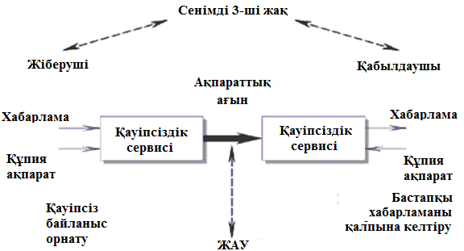
Желілік өзара-әрекеттесу моделі

Slide 13
Ақпараттық жүйе қауіпсіздігі моделі

Slide 14
Ақпараттық жүйе қауіпсіздігінің негізгі принциптері
Ақпараттық жүйе қауіпсіздігі сол, жүйе орнатылған мекеменің мақсаты мен роліне сәйкес болу қажет;
Ақпараттық жүйе қауіпсіздігін қамтамасыздандыру комплексті және түбегейлі амалдарды талап етеді;
Ақпараттық қауіпсіздік берілген мекеменің басқару жүйесінің бөлінбес бөлігі болу керек;
Ақпараттық қауіпсіздік экономикалық тұрғыдан ақталу керек;
Ақпараттық қауіпсіздікті қамтамасыздандыру жауапкершілігі нақты анықталу қажет;
Ақпараттық жүйе қауіпсіздігі периодты түрде қайта қаралудан өту қажет;
Ақпараттық жүйе қауіпсіздігінің қамтамасыздануына социалдық фактор көп мән білдіреді.

Slide 15
Дәріс бойынша сұрақтар
Ақпараттың қауіпсіздігімен байланысты, компьютерлік желілердің қолданысы кезінде кездесетін мәселелер;
Ақпараттық қауіпсіздікке қатысты түсініктерді және олардың арақатынастары;
Желілік қауіпсіздік моделі;
Пассивті және активті шабуылдар;
Жалған ағынның жасалуы;
Симметриялы шифрлеу алгоритмдері;
Қауіпсіздік механизмдері;
Ақпараттық жүйе қауіпсіздігі моделі;
Желілік қауіпсіздік моделі;
Қауіпсіздік сервистері

Slide 16
Әдебиеттер:
В.А. Конявский. Управление защитой информации на базе СЗИ НСД «Аккорд». –М.: Радио и связь, 2009. -325с.
Alex WebKnacKer; «Быстро и легко. Хакинг и антихакинг: защита и нападение» Учебное пособие.— М.: Лучшие книги, 2014.
Спесивцев А.В., Защита информации в персональных ЭВМ.
Мафтик С. Механизмы защиты в сетях ЭВМ. М.:Мир, 1995.
Б. Анин; «Защита компьютерной информации».

Slide 17
Назарларыңызға рақмет!

